Slide 1
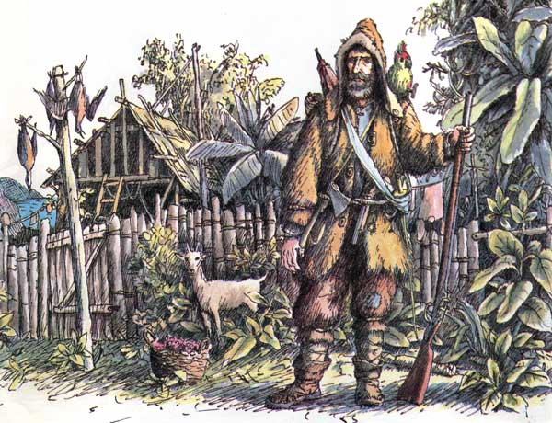
Подготовила 3 группа Биографы
Путешествия Робинзона Крузо

Slide 2
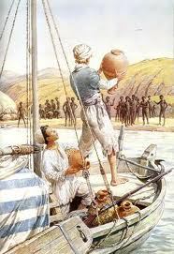
« 1 сентября 1651 г. Я взошёл на борт корабля, отправлявшегося в Лондон. Не успел наш корабль выйти из устья Хамбера , как разыгралась буря. На 6 день мы пришли на Ярмутский рейд».
В Лондоне он знакомится с капи­таном корабля, готовящегося идти в Гвинею, и решает плыть с ними.
По возвращении в Англию капитан вскоре умирает, и Робинзон уже самостоятельно отправляется в Гвинею.
То была неудачная экспедиция: их судно захватывает турецкий корсар, превратившись из купца в «жалкого раба» капитана разбойничьего судна.

Slide 3
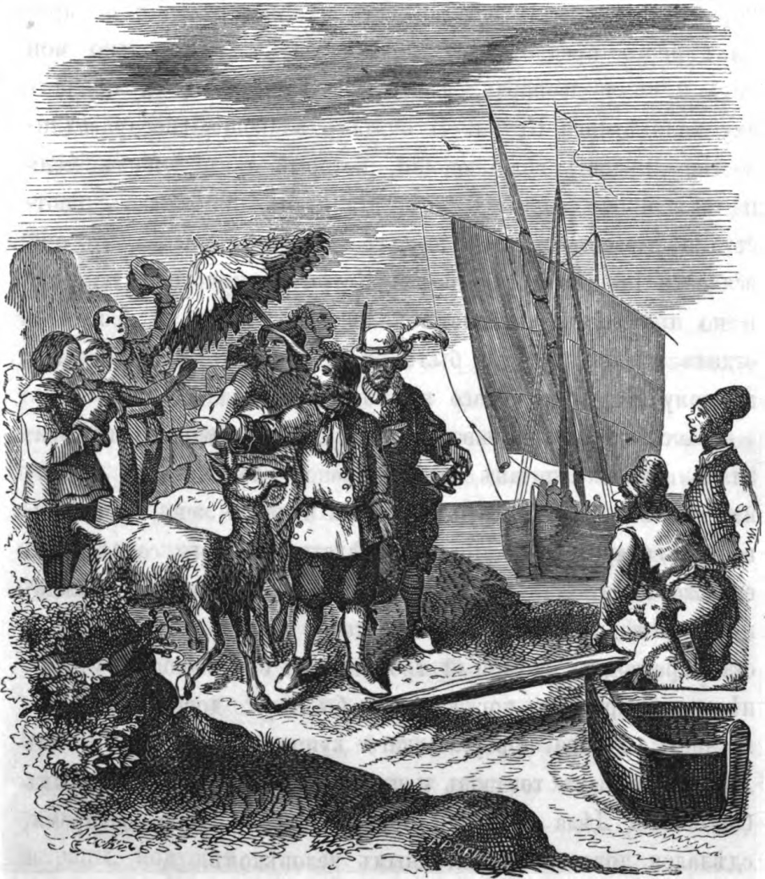
Робинзон бежит из плена. Наконец их подбирает встречный португальский корабль. Снисходя к бедственному поло­жению спасённого, капитан берётся бесплатно довезти Робинзона в Бразилию. В Бразилии он устраивается основательно и, похоже, надолго: полу­чает бразильское подданство, покупает землю под плантации табака и сахарного тростника, в поте лица трудится на ней.
Все началось с того, что на плантациях требовались рабочие руки, а невольничий труд обходился дорого. Наслушавшись рассказов Робинзона о его поездках к берегам Гвинеи, соседи-плантаторы решают снарядить корабль и тайно привезти в Бразилию невольников.

Slide 4
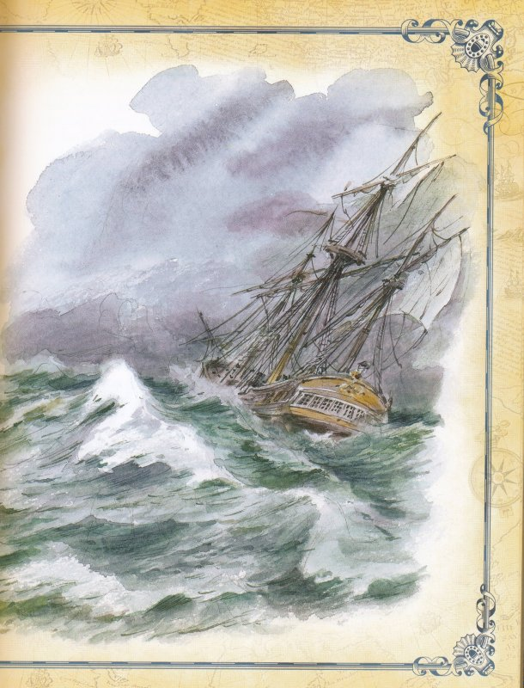
Он отплывает первого сентября 1659 г.
Корабль дал течь, разыгрывается второй шторм, их относит далеко от торговых путей, и тут в виду земли корабль садится на мель, и на единственной оставшейся шлюпке команда «отдаётся на волю бушующих волн». Увы, он один спасся.

Slide 5
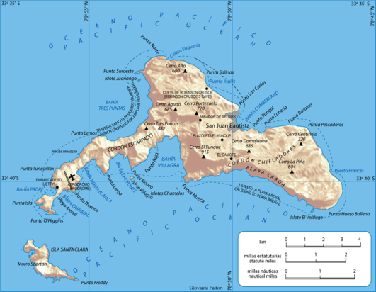
«Покинул я остров 19 декабря 1686 г. , судя по корабельному календарю, пробывший на нём 28 лет, 2 месяца и 19 дней. Я прибыл в Англию 11 июня 1687 г.».
С Пятницей Робинзон отправился в Лиссабон, побывал в Испании путешествовал по Франции. Жил в Англии, но когда его жена умерла отправился в Испанию. В 1694 г. в Ост-индию, а затем посетил свой остров и пробыл на нём 20 дней. Потом прибыл в Бразилию.

